Slide 1
Flessione deviata
Riferimento: Hibbeler, Sez 10.3

Slide 2
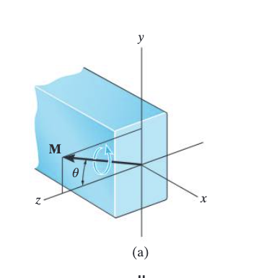
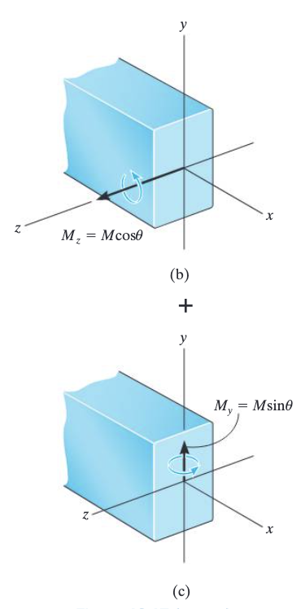
Formula della flessione deviata

Slide 3
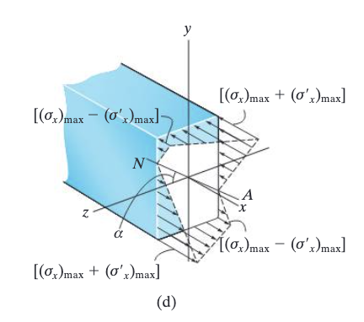
Asse neutro

